Slide 1

Informe final
Investigación sobre la Inteligencia Artificial y sus ventajas y desventajas con la sociedad y las telecomunicaciones.
Tema: Inteligencia Artificial
Elaboro: Valdez Alarcon Alan Ricardo
Fecha: 28-05-2019

Slide 2
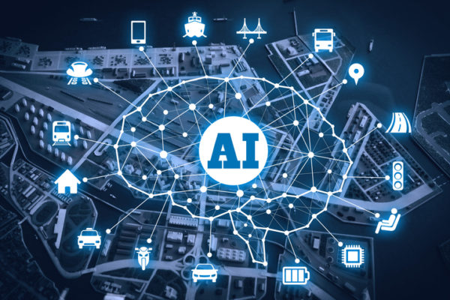
Introducción
La inteligencia artificial es la creación de programas y mecanismos para uso científico, de comunicación, vida cotidiana, etcétera.
Es lo que es conocido como el futuro de nuestra humanidad, la inteligencia superior.

Slide 3
Metodología
Investigación documentada.
Determinar los objetivos claros y precisos.
Buscar fuentes de información.
Organizar un esquema de trabajo.
Organizar información.
Estructurarla y presentarla.
Investigación de Campo
Observación.
Planteamiento del problema.
Esquema del trabajo.
Diseño de instrumentos de investigación.
Aplicación y análisis del resultado.

Slide 4
Información obtenida
Recopilación de información obtenida por varias fuentes.
Paginas web
Artículos y revistas
Documentales, blogs y sitios especializados en el tema.
Artículos científicos

Slide 5


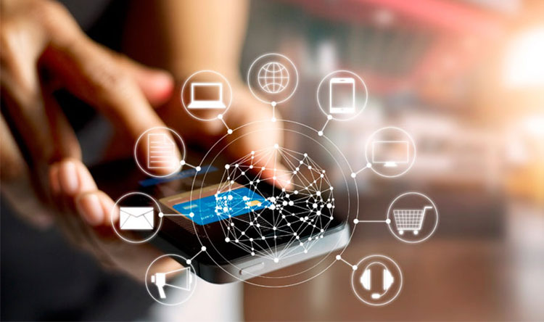
Desarrollo del tema
Se realizo una entrevista a una de las empresas en telecomunicaciones.
Se realizaron encuestas a personas las cuales tuvieran contacto con la IA.
Se analizo la información y se visitaron las instalaciones de AT&T

Slide 6
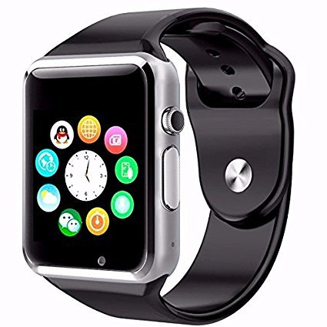

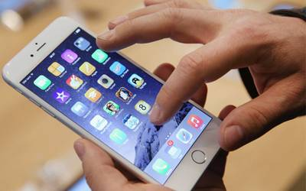
Resultados
La Inteligencia como uso para bienes como sociedad, es el mayor invento en la actualidad.
Va evolucionando a pasos agigantados, que el día de mañana será indispensable para todos.
Va desde un pequeño celular, hasta la tecnología que utilizan satélites para enlazarnos una llamada en cualquier parte del mundo.

Slide 7
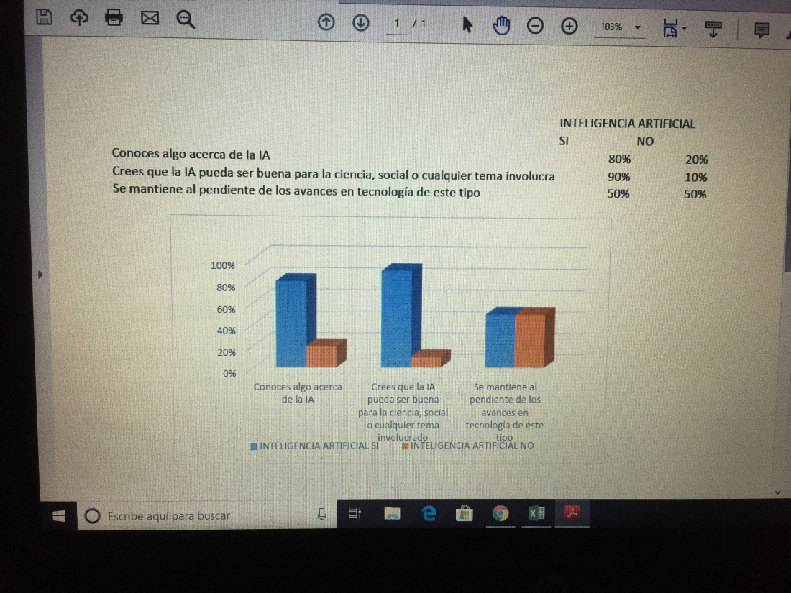
El estudio que se hizo en torno a La información de la gente también influye en nuestro tema, los resultados fueron:

Slide 8
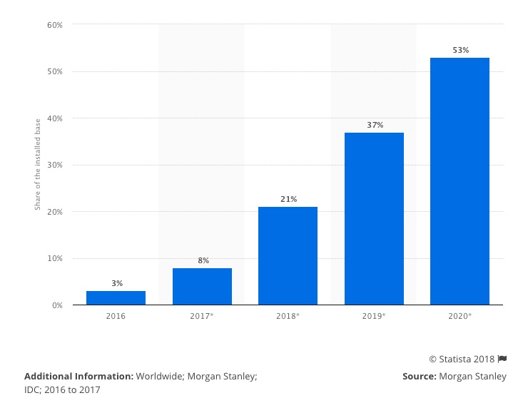
También nos llevo a saber cuanta gente utiliza un Smartphone con IA en la actualidad y el porcentaje que se pretende en el 2020

Slide 9
Conclusiones
La inteligencia artificial es una herramienta a fines curativos para la medicina, para la ciencia, tecnología, vanguardia y nuestra vida cotidiana.
Es la mejor invención del hombre y sin ella no serian tan fáciles nuestras actividades.
Resaltamos el uso de ella casi en todos lados y siempre será indispensable.
Gracias a la investigación de campo, vimos como convive con la IA la telefonía en nuestro país.

Slide 10
Gracias.

